Slide 1
第三阶段汇报
VollyballOnline
第 9 组

Slide 2
1
Difficulty and Effort of app Development
2
The completeness of the app testing
目 录
CONTENTS
3
User experience and Improvement effects
4
Group Collaboration

Slide 3
PART 01
Difficulty and Effort of app Development
应用开发的难点与尝试

Slide 4
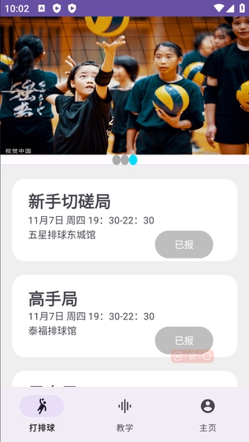
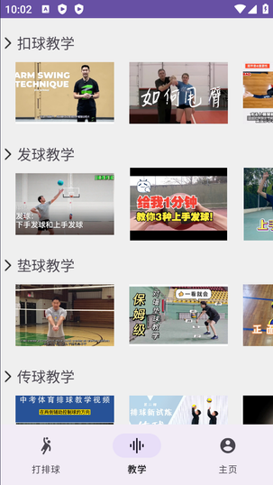
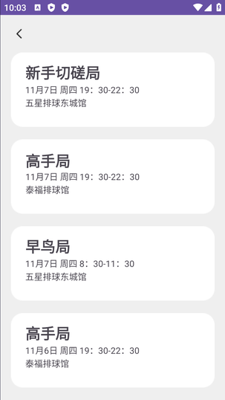
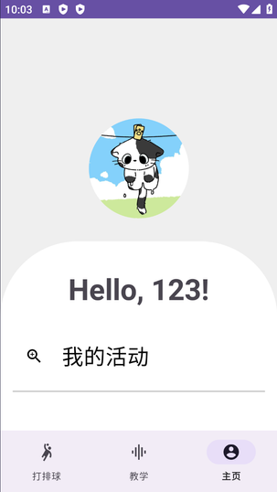

UI设计
UI Design
第一次尝试平面设计类的工作，想设计出优美的界面并不简单
墨刀组件库中大多数组件与我们的设计风格并不适应
学习其他类似的app的设计，并寻找其他人评价设计
花费时间对页面中的组件从零开始搭建，如状态栏

Slide 5
前端开发
Front-end development
不同设备上 UI 元素排布混乱，字体或图片失真
页面之间数据交互混乱
导航栏的制作复杂，不知道是用多 Activity 还是单 Activity+多个 Fragment，Fragment 切换逻辑复杂
在 XML 中使用 dp、sp 而非像素值
学习利用 Intent 在 Activity 间传递数据，使用 Bundle 传递到 Fragment
参考社区文档以及其它开源设计，单Activity+多个Fragment实现导航栏效果

Slide 6
后端开发
Front-end development
在云主机上从零搭建 mysql 并连接较为复杂，此前也并没有相关经验
当从后端获取数据信息时，后端代码混乱，出现问题时难以判断
直接使用了阿里云mysql云服务器
使用 android.util.log，在出现问题的连续的方法中筛查问题来源

Slide 7
PART 02
The completeness of the app testing
应用测试

Slide 8
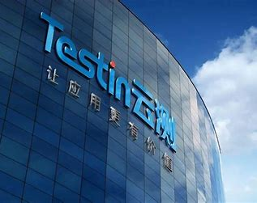
测试内容
Test Context
兼容性测试
安装卸载测试
运行测试
交互测试

Slide 9
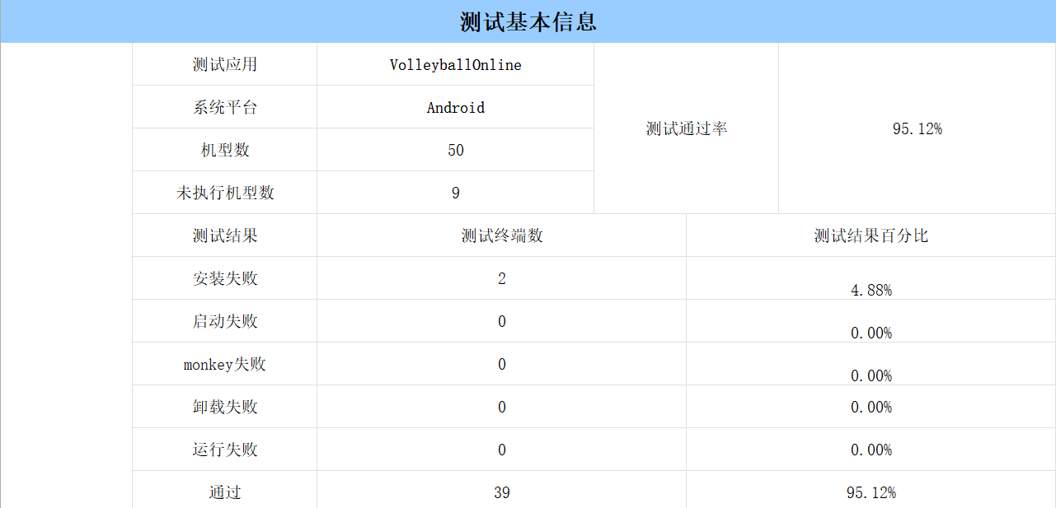
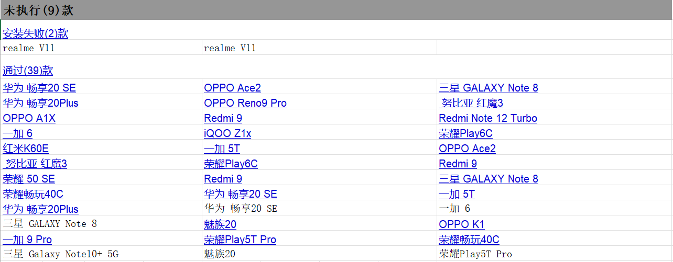
测试结果
Test Result
随机对 50 款手机进行测试，其中有效执行41款

Slide 10
PART 03
User experience and Improvement
effects
用户体验与改进

Slide 11
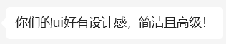
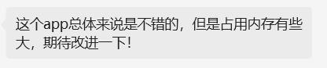
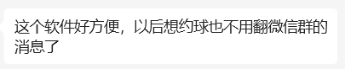
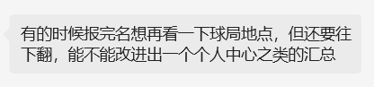
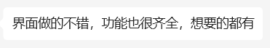
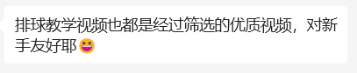
用户体验
User Experience

Slide 12
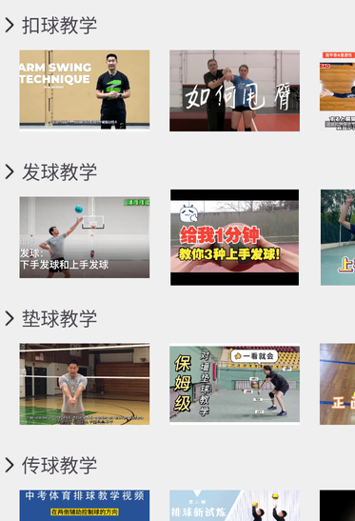
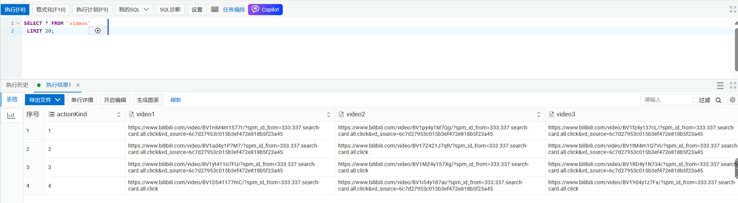
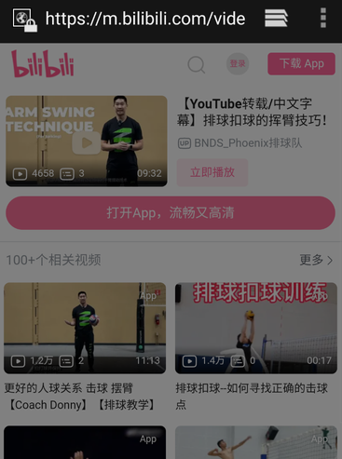
改进效果
Improvement Effects
针对内存占用大的问题，我们发现主要是因为教学视频全都被下载到项目中一起打包而造成的
对此，我们提出的解决方法是将视频的链接保存到云端数据库中，并将软件中的视频封面与数据库中的链接做绑定，在点击时直接跳转链接
这样，以后在更换视频的时候也只需要改变数据库的链接就可以了

Slide 13
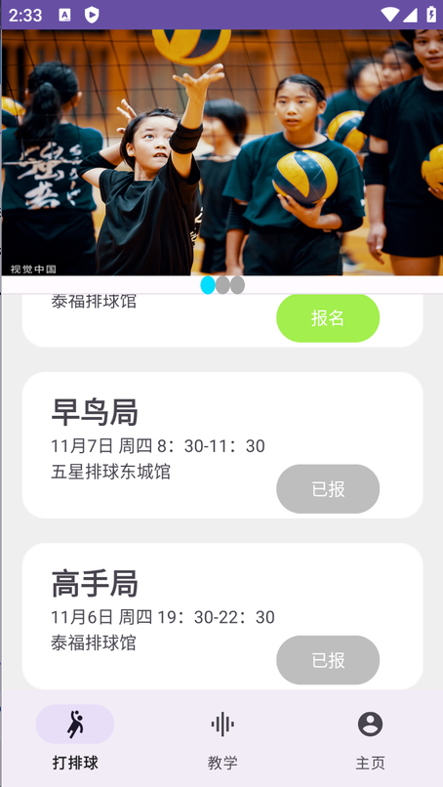
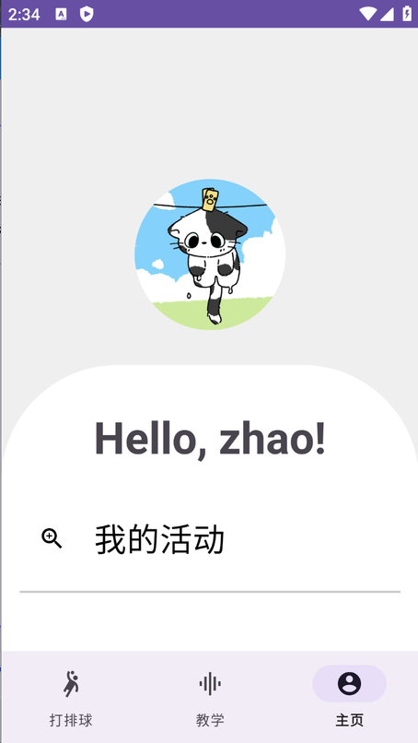
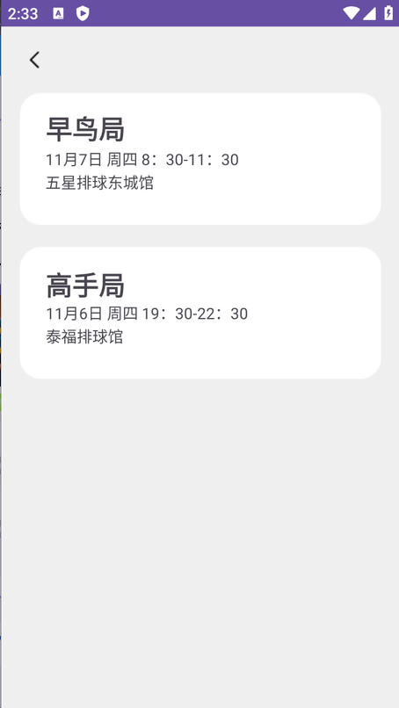
改进效果
Improvement Effects
针对个人中心相关功能的缺失，我们也进行了弥补
现在已经可以在个人中心中看到已经预约过的排球局

Slide 14
PART 04
Group Collaboration
组内合作

Slide 15
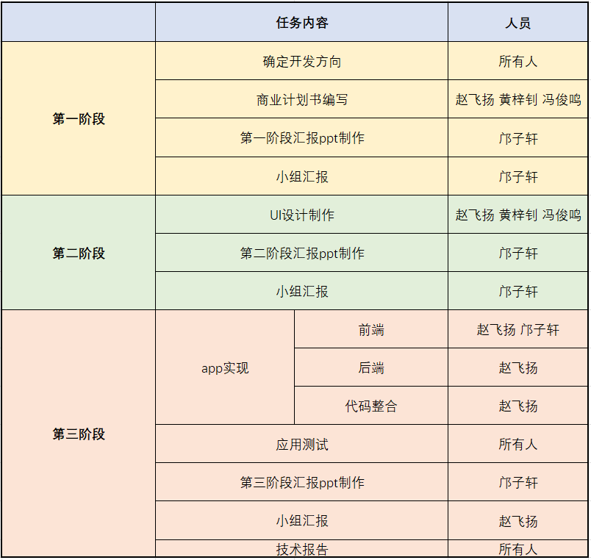
组内分工
Intra-group division of labor

Slide 16
感谢您的观看
THANK YOU
第 9 组

